Slide 1
Informační analýza Úvod do informační analýzy
Bakalářský studijní program
Bezpečnost a obrana

Slide 2
Téma a cíle přednášky
T1: Úvod do informační analýzy
Rozsah: 2P
Cíle přednášky:
Seznámit studenty se strukturou předmětu
Seznámit studenty s podmínkami udělení zápočtu
Uvést informace o vyučujícím a studijní literatuře
Uvést studenty do problematiky předmětu

Slide 3
Osnova přednášky
Struktura předmětu
Podmínky úspěšného ukončení předmětu
Vyučující
Studijní literatura
Úvod do problematiky
Aplikační využití

Slide 4
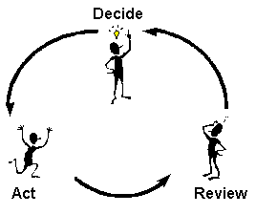
Motto předmětu
„Neexistuje nic méně efektivního, než velmi efektivně dělat to, co by nemělo být děláno vůbec.“
Peter F. Drucker
„There is nothing so useless as doing efficiently that which should not be done at all.“

Slide 5
1. Struktura předmětu
Místo ve studijním programu
Vyučováno: 1. ročník, 2. semestr
Rozsah: 56 hodin
Přidělované kredity: 4
Předmět profilujícího základu
Nejedná se o předmět u státní zkoušky

Slide 6
1. Struktura předmětu Zaměření předmětu
Blok A: Informační systémy a nástroje pro analýzu a zpracování dat
Rozsah 20 hodin
Blok B: Analytický proces, postupy informační analýzy
Rozsah 10 hodin
Blok C: Řešení vybraného informačního problému
Rozsah 26 hodin

Slide 7
1. Struktura předmětu Tématika předmětu
Úvod do informační analýzy (2P)
Informační a databázové systémy (2P, 2C)
Systémy pro správu dokumentů a dokumentografické informační systémy (2P, 2C)
Využití internetových vyhledávačů pro vyhledávání dokumentů z otevřených zdrojů (2P, 2C)
Analytické nástroje pro analýzu a zpracování dat (2P, 4C)
Analytický proces, usuzování, kreativní a kritické myšlení (2P, 2S)
Postupy informační analýzy (2P, 2C, 2S)
Řešení vybraného informačního problému (metoda PMESII) (26C)

Slide 8
2. Podmínky úspěšného ukončení předmětu
Klasifikace: zápočet
Podmínky udělení zápočtu:
Aktivní účast na přednáškách, cvičeních, seminářích
Týmová práce v rámci bloku C se zaměřením na postupné rozvíjení analytických kompetencí s orientací na problematiku bezpečnosti a obrany
V rámci bloku C prezentace studenta na hodinách na zadané aktuální téma z oblasti bezpečnosti / obrany mezinárodního prostředí
Důraz bude položen na prezentační schopnosti, rešeršní činnost, práci se zdroji a nalezení ekvivalentu prezentované skutečnosti se stavem v podmínkách ČR

Slide 9
3. Přednášející, cvičící, zkoušející
Garant předmětu a vyučující (Blok 1)
pplk. prof. Ing. Petr Stodola, Ph.D.
Ústav zpravodajských studií
Vyučující (Blok 2)
Ing. Jozef Vojtek
Ústav zpravodajských studií
Vyučující (Blok 3)
pplk. Mgr. Radovan Vašíček
Katedra zpravodajského zabezpečení

Slide 10
4. Studijní literatura
Povinná literatura
STODOLA, P. Analýza informačních zdrojů. Brno: Univerzita obrany, 2016. S-3873.
ZIPFEL, Tomáš a HORÁK, Oldřich. Informační analýza. Studijní text. Brno: Univerzita obrany, 2011, ISBN 978-80-7231-819-3. 107 s.
Doporučená literatura
Pro zájemce na základě doporučení vyučujícího

Slide 11
5. Úvod do problematiky Základní pojmy
Analýza
Rozklad celku na elementární části s cílem identifikovat podstatné a nutné vlastnosti těchto částí, poznat jejich podstatu a zákonitosti
Celek = data, získáváme z nich informace a znalosti
Data
Informace
Znalosti

Slide 12
5. Úvod do problematiky Základní pojmy
Algoritmus
Posloupnost konečného počtu elementárních kroků, kterými můžeme vyřešit daný problém
Teoretický přístup nebo princip při řešení problému
Základní vlastnosti: konečnost, univerzálnost, elementárnost
Big data (veledata)
Soubory dat, jejichž velikost je mimo schopnosti zachycovat, spravovat a zpracovávat data běžně používanými softwarovými prostředky v rozumném čase
Pojmy: korelace, kauzalita, chybovost

Slide 13
5. Úvod do problematiky Základní pojmy
Strukturovaná data
Pevně daná struktura a organizace dat
Známé vztahy mezi jednotlivými celky
Nestrukturovaná data
Neznámá organizace a struktura dat
Data mining
Matematicko-statistické metody pro objevování znalostí v datech

Slide 14
5. Úvod do problematiky Strukturovaná data
Informační systém
Databázový systém
Relační datový model
Databáze
Tabulka
Atribut
Položka
Záznam
Vztah

Slide 15
5. Úvod do problematiky Nestrukturovaná data
Systém pro správu dokumentů
Dokumentografický informační systém
Informační zdroj
Dokument
Odkaz
Fulltextové vyhledávání

Slide 16
5. Úvod do problematiky Data mining
Dolování z dat
Data, informace, znalost
Získávání znalostí z velkého objemu dat
Predikce
Klasifikace
Asociace
Shlukování
Proces trénování a testování

Slide 17
6. Aplikační využití
V systémech pro podporu rozhodování
DSS: Decision Support System
Manažerské rozhodování
Určování investičních strategií společností
Lékařská diagnostika
V průmyslových procesech
Velení a řízení vojenských jednotek
Modely
Databáze
Uživatelské rozhraní
Uživatel

Slide 18
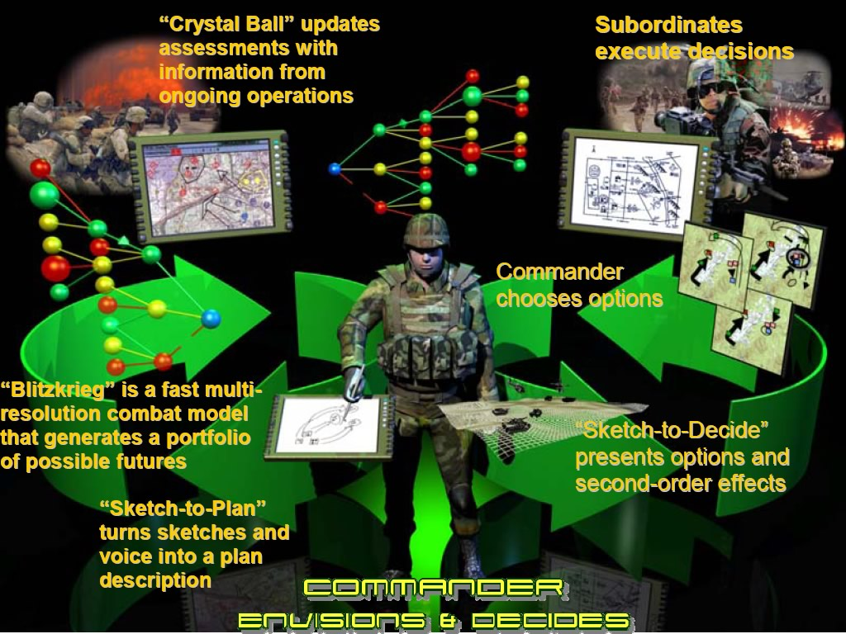
6. Aplikační využití
Deep Blue (1997)
Deep Green (2008)
IBM Watson (2011)
AlphaGo (2015)
ALPHA (2016)
AlphaStar (2019)
ChatGPT (2022)
TDSS (2006-dále)
ROJ (2022-2025)

Slide 19
Dotazy?
Díky za pozornost!

